Slide 1
Тема: разработка серверной части Web-приложения для автосервиса
Государственное АВТОНОМНОЕ профессиональное образовательное учреждение
свердловской области
«Каменск-Уральский политехнический колледж»
Выполнил: Галахов А.А.
Проверил: Цупра А.Э.
Группа: ВИСиП-401
Каменск-Уральский, 2024

Slide 2
Актуальность

Slide 3
Цель проекта
Notes:
Целью проекта выступает создание серверной части веб-приложения, для автоматизации некоторых процессов управления автосервисом, а также для привлечения новых пользователей.

Slide 4
Предметная область

Slide 5
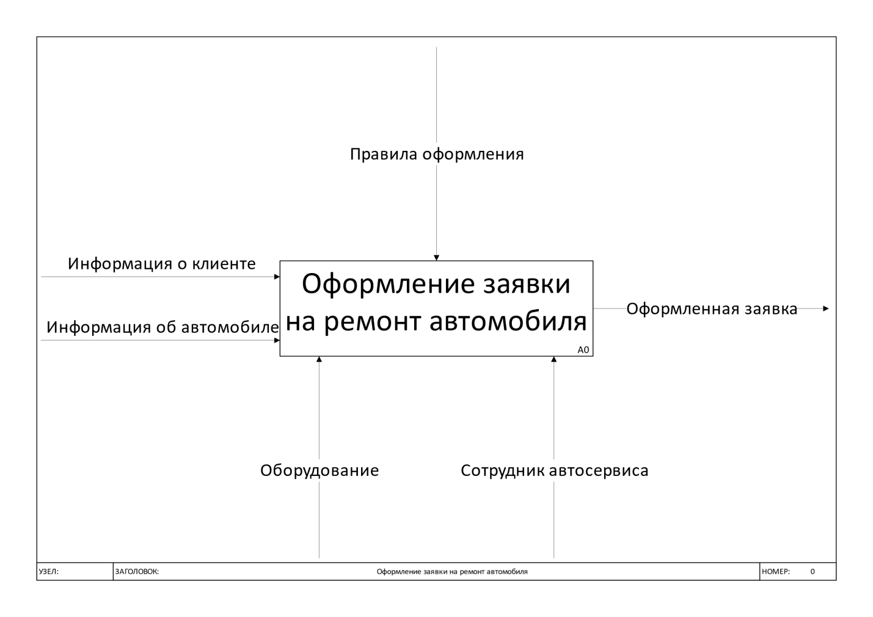
IDEF-0

Slide 6
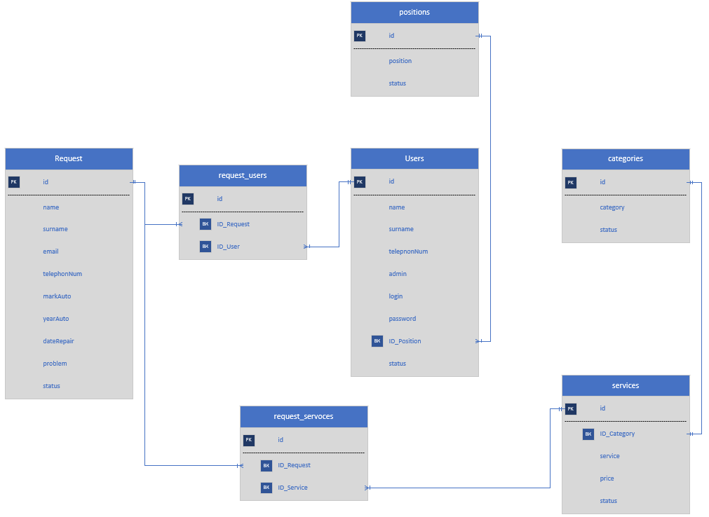
ER-Модель

Slide 7



Разработка
Notes:
Для разработки использовалась среда разработки Visual Studio Code, язык программирования PHP. Для отладки использовалась панель управления Open Server.
Дополнительными инструментами разработки выступают язык разметки HTML, язык стилей CSS, язык программирования JavaScript, а также язык запросов SQL.

Slide 8
Функционал

Slide 9
Заключение

